Slide 1




L’Hebdo pro
L’ESSENTIEL DE VOS INFOS MARCHE
Edition du 26 juin 2020 – Semaine 26

Slide 2


sommaire
SEMAINE 26
Votre actualité…
    Lancement Mon Expert : Sollicitez les experts et laissez les convertir vos opportunités commerciales !
L’HEBDO PRO – Semaine S17 2018
L’HEBDO PRO – Semaine S 26 2020

Slide 3
Qu’est ce que mon expert ?
MONEXPERT : Portail de transfert de leaDs (contacts qualifies).
MONEXPERT = point d’entrée unique
Pour solliciter les experts des paiements (Monétique et e-commerce), des titres de service, de E-COTIZ et de l’affacturage.
MONEXPERT, l’ expertise à portée de main !
SIMPLE
FACILE
EFFICACE
Un OUTIL UNIQUE et un PROCESS COMMUN à NP, NIT, NIE et FACTOR pour la transmission de vos leads.
Vos EXPERTS MéTIERS HABITUELS reçoivent et traitent les leads transmis.
Grâce au REPORTING et à la MISE À JOUR DU STATUT du lead à chaque étape clé, vous pouvez suivre l’activité commerciale et la prise en charge des leads.
C’est plus simple pour le conseiller.
La mise en relation avec l’expert métier est facilitée.
Des moyens pour gagner en efficacité.
L’HEBDO PRO – Semaine S 26 2020

Slide 4

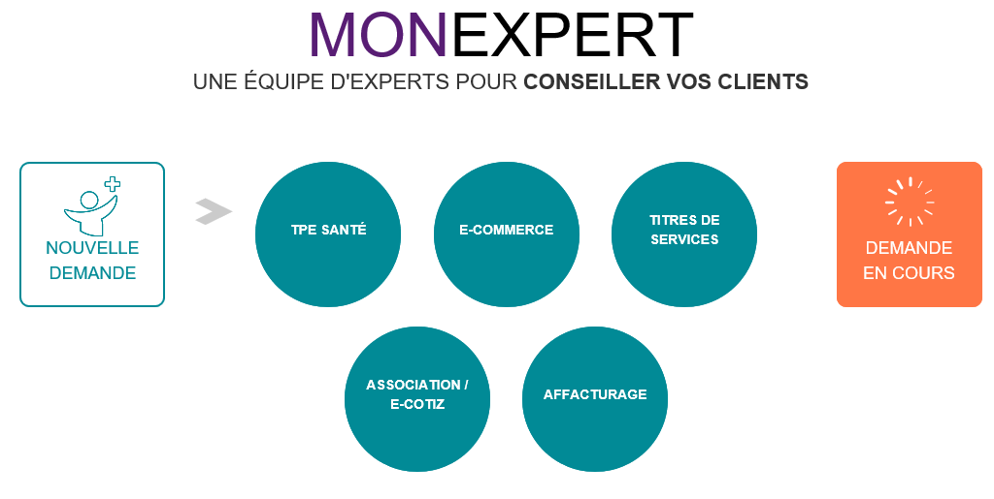
Quels métiers a votre service ?
MONEXPERT : déjà 6 METIERS à VOTRE SERVICE
Le conseiller ou chargé d’affaires choisit son besoin d’expertise et sollicite l’équipe dédiée.
E-commerce
PAYPLUG
SP PLUS
Titres de services
Titres-restaurant
CESU Préfinancé
Titres cadeaux
Monétique santé
TPE BANCAIRE/TPE SANTé
E-Cotiz
Affacturage
(Marché des PROS)
Solution gestion
des cotisations en ligne
Document à usage interne NP/NIE/NIT/ BPCE – 10 2019
L’HEBDO PRO – Semaine S 26 2020

Slide 5







Qui fait quoi ?
Prise en charge de vos demandes par des équipes dédiées.
E COMMERCE
MONETIQUE SANTE
Vers un EXPERT PAYPLUG
Collaborateur CE
Etude du besoin client
Négociation en direct avec le client
Signature du contrat
PAYPLUG
Collaborateur CE
EQUIPE Monétique NPS
Collaborateur CE
Signature du contrat monétique santé
Prise en charge par l’expert PAYPLUG,
Proposition commerciale envoyée au client
Déclenchement de l’installation
Etude du
besoin client
Envoi du devis pour signature/info réseau
1
Création d’une demande – Formulaire e commerce
2
3
Contractualisation
par PAYPLUG
Déclenchement de l’installation
Vers un Expert BANQUE
1
Création d’une
demande - TPE Santé
2
Prise en charge par l’expert en monétique
santé, devis personnalisé envoyé au client
Contractualisation
en interne banque
3
Si PAYPLUG ne peut pas prendre en charge le besoin client, la demande est renvoyée selon l’organisation de la CE :
- vers la banque qui propose une autre solution : SP PLUS ou JEPAIEENLIGNE. Signature du contrat avec le conseiller.
- vers l’ équipe Monétique NPS pour réalisation du diag et devis. Signature du contrat avec le conseiller.
TITRES DE SERVICES
E-COTIZ
Collaborateur CE
EXPERT Natixis Intertitres
Signature du contrat Titres de services
Collaborateur CE
EXPERT e-COTIZ
Etude du
besoin client
Négociation
en direct avec le client
Etude du
besoin client
Négociation
en direct avec le client
Signature du contrat
E-Cotiz
Envoi de la commande au client
Déclenchement de l’installation
1
Création d’une demande - Titres de services
2
Prise en charge par l’expert Titres de services,
proposition commerciale envoyée au client
3
Contractualisation par Natixis Intertitres
1
Création
d’une demande - e Cotiz
2
Prise en charge par l’expert E-Cotiz,
Proposition commerciale envoyée au client
3
Contractualisation
par E-Cotiz
AFFACTURAGE
Collaborateur CE
EXPERT BPCE Factor
Etude du
besoin client
Négociation
en direct avec le client
Signature du contrat
BPCE Factor
Déclenchement du financement
1
Création d’une demande - Affacturage
Prise en charge par l’expert BPCE Factor,
Proposition commerciale envoyée au client
Contractualisation
par BPCE Factor
2
3
L’HEBDO PRO – Semaine S 26 2020

Slide 6
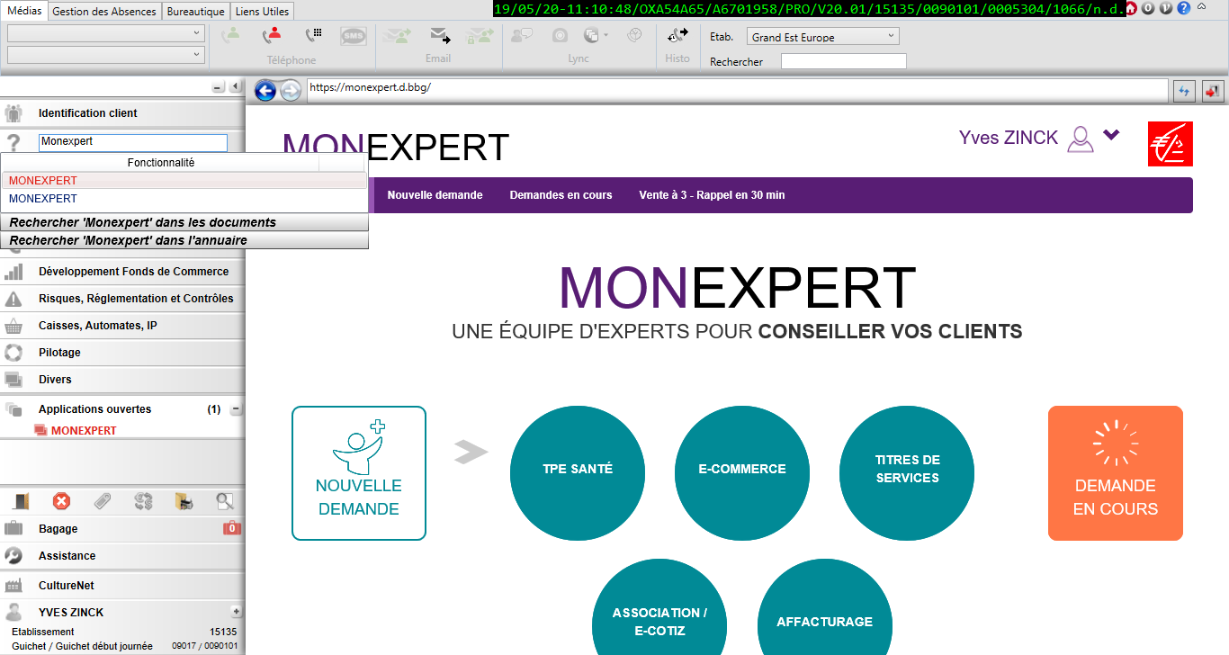
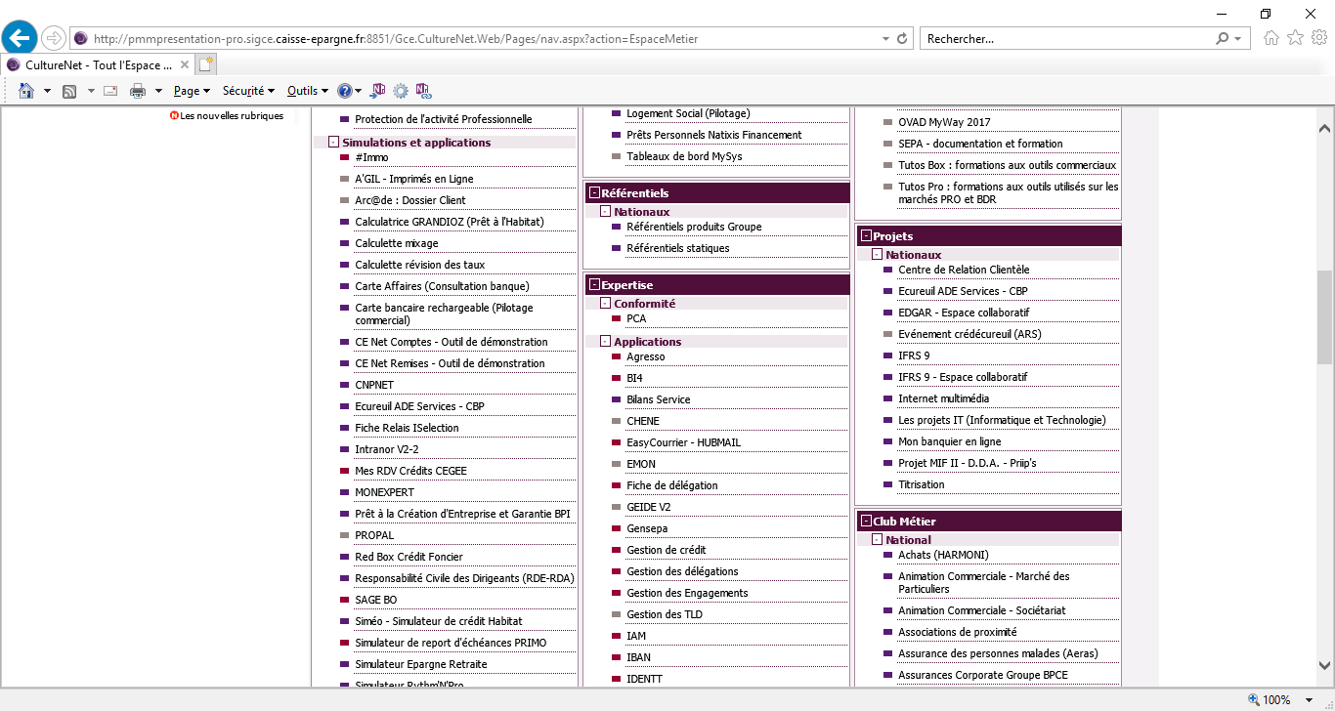
Comment accéder a mon expert ?
3 possibilités :
2. Via l’URL : https://monexpert.d.bbg
1. Taper mon expert
3. Sur culture net
L’HEBDO PRO – Semaine S26 2020

Slide 7
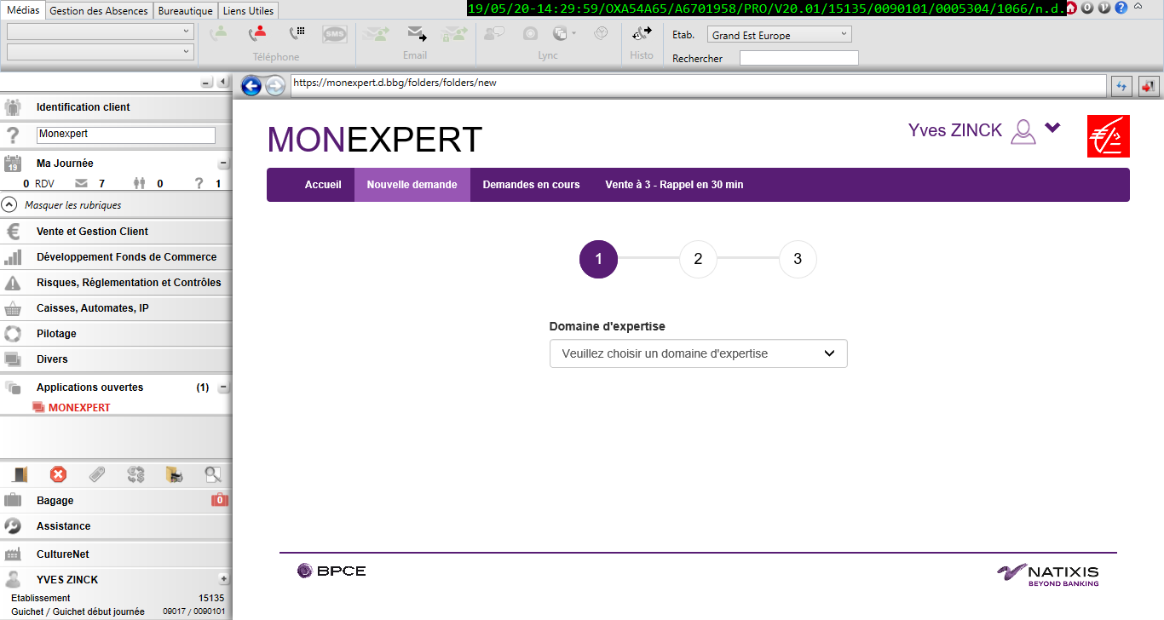
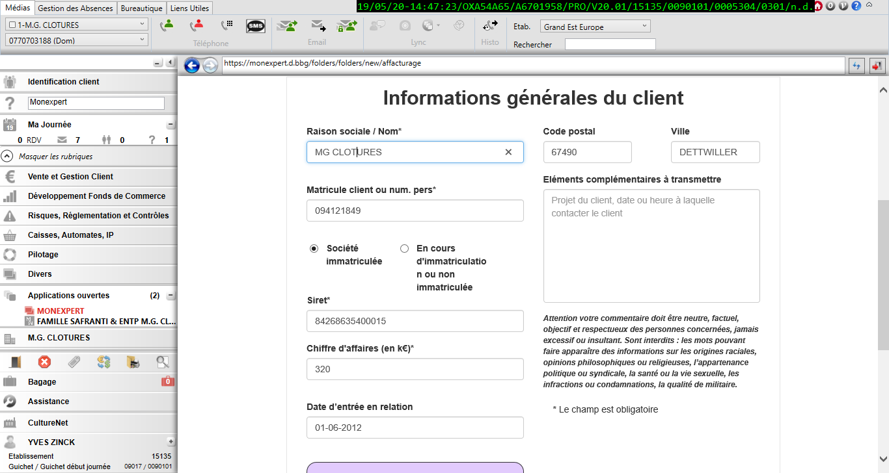
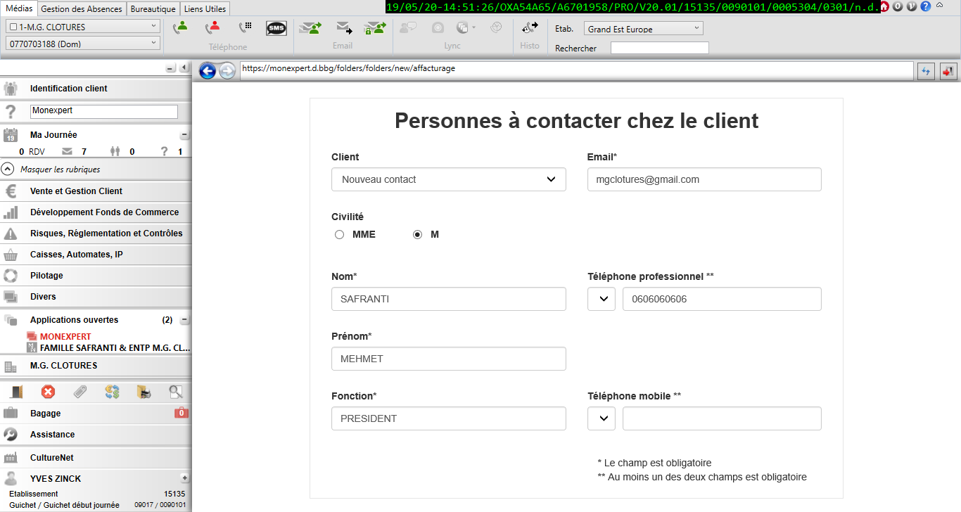
Comment créer un lead ?
Les bonnes pratiques pour créer un lead
ENVOI DU LEAD VERS UN EXPERT FILIALE
VIA LA Création d’une demande de diagnostic en 3 étapes
1
Le conseiller ou chargé d’affaires entreprise choisit le domaine métier selon son besoin.
2
Il complète les informations générales du client.
3
Il complète les informations quant à la personne à contacter et valide l’agence de rattachement et ses coordonnées.
L’HEBDO PRO – Semaine S26 2020

Slide 8
En résumé
Vous retrouverez sous la rubrique des commerciaux :
  Présentation du portail Monexpert (ou cliquer ici )
  Mémo Monexpert (ou cliquer ici)
L’HEBDO PRO – Semaine S26 2020

